Slide 1
資策會LineBot 英語機器人 技術進度 報告
2020 - 06 -30

Slide 2
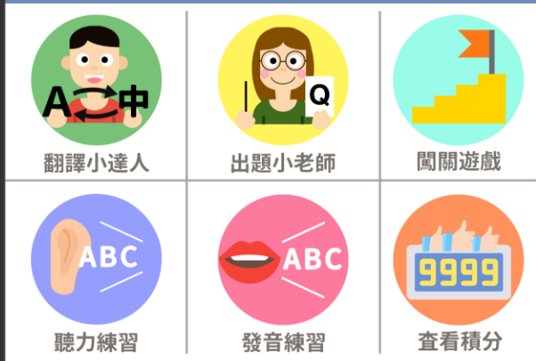
系統架構
聽力測驗 [一輪20題]
初級
看圖
聽尾音
聽單字
回句子
中級
高級
發音練習
單字發音
句子發音
翻譯小達人
翻中文
翻英文
出題小老師
初級
詞彙練習
文法練習
克漏字練習
中級
高級
查看積分
闖關遊戲

Slide 3
進度時程
3月初 | 系統架構 需求 開發環境
3月中 | 架資料庫 、server 架Line Bot ＆ 測試 翻譯小達人 - 嘗試功能 翻譯api 需求架構繼續修改確認
3月底 | 翻譯小達人 - 功能完成 V（中翻英 英翻中） 底下功能選單 - 功能完成 V
4月初 | 整體js程式因應使用apiㄧ全轉寫 python 討論新功能 架構修改確認 功能整合到同一隻 Line Bot 做測試
4月中 | 出題小老師 - 功能測試 聽力練習 - 功能測試
4月底 | 出題小老師 – 功能完成 Ｖ 聽力練習 - 架構流程確定 - 跳至題目網站

Slide 4
進度時程
5月初 | 出題小老師 - 架構修改 （功能加入選階級及改按鈕形式） 功能整合 到同一隻 Line Bot 做測試 功能需求架構討論確認
5月中 | 聽力練習 - 功能開發 聽力練習 - 網頁
5月底 | 聽力練習 - 功能完成 Ｖ 錄音 – 功能測試 UI 程式實現 - 測試研究 學弟 UI 出圖
6月初 | UI 程式實現 進行 語音辨識 - 研究測試 學弟 UI 出圖 功能依需求再修改整合 繼續確認其他功能架構流程

Slide 5
進度時程
近期 | 出題小老師 - 整體完成 Ｖ （缺 題庫） 聽力練習 - 整體完成 Ｖ （缺 題庫） 翻譯小達人 - 功能完成 Ｖ （缺 UI ) 查看積分 - 功能完成 Ｖ 發音練習 - 進行中 闖關遊戲 - 待流程需求確認

Slide 6
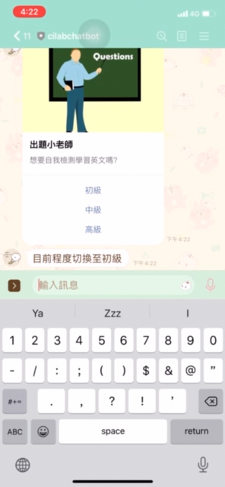
Demo
出題小老師
Notes:
（積分）

Slide 7
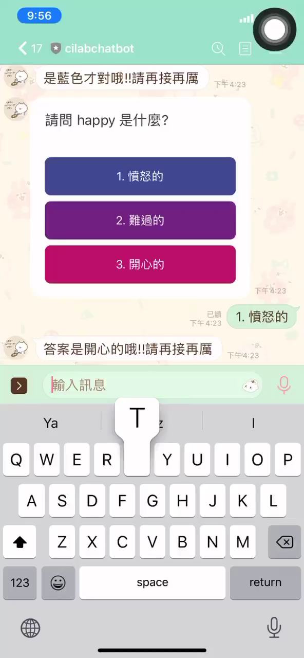
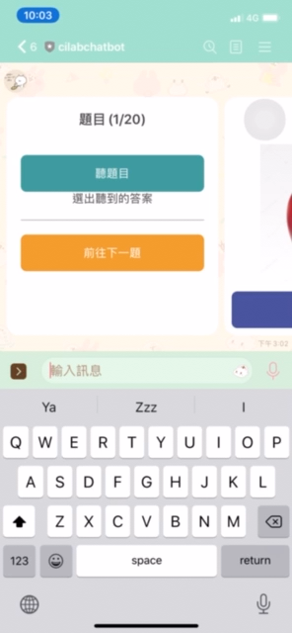
Demo
聽力練習

Slide 8
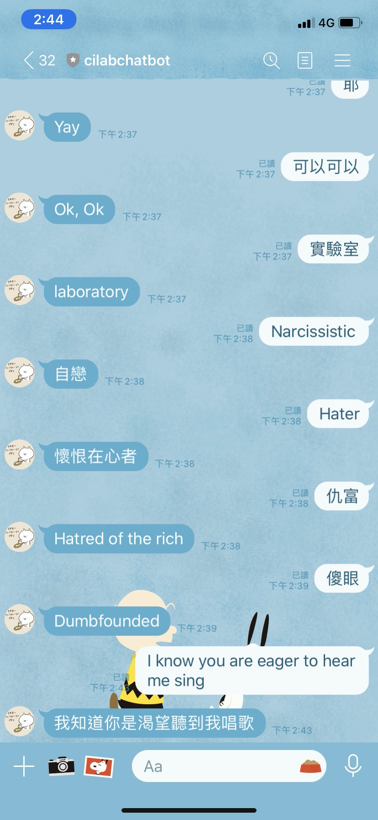
Demo
翻譯小達人

